Slide 1
软件工程导论（第6版）
21世纪软件工程专业规划教材

Slide 2
第4章 总体设计
overview
总体设计的基本目的就是回答“概括地说，系统应该如何实现”这个问题，因此，总体设计又称为概要设计或初步设计。
总体设计阶段的另一项重要任务是设计软件的结构，也就是要确定系统中每个程序是由哪些模块组成的，以及这些模块相互间的关系。

Slide 3
目录
1
设计过程
CONTENTS
2
设计原理
3
启发规则
4
描绘软件结构的图形工具
5
面向数据流的设计方法

Slide 4
设计过程
对程序（特别是复杂的大型程序）的设计，通常分为两个阶段完成：首先进行结构设计，然后进行过程设计。为确定软件结构，需要从实现角度把复杂的功能进一步分解成一系列比较简单的功能。
对于需要使用数据库的那些应用系统，软件工程师应该在需求分析阶段所确定的系统数据需求的基础上，进一步设计数据库。
应该用正式的文档记录总体设计的结果，在这个阶段应该完成的文档通常有下述几种：系统说明、用户手册、测试计划、详细的实现计划、数据库设计结果
总体设计通常由系统设计阶段和结构设计阶段组成。系统设计阶段确定系统的具体实现方案；结构设计阶段确定软件结构。
1.设想供选择的方案
2.选取合理的方案
8.书写文档
3.推荐最佳方案
4.功能分解
5.设计软件结构
6.设计数据库
7.制定测试计划
9.审查和复审
系统设计阶段：
设想供选择的方案：利用数据流图中的分组方案，抛弃技术上行不通的方案，得到可能的实现策略。
选取合理的方案：在可行方案中选取低成本、中等成本及高成本3中方案，结合用户意见判断哪些更合理。
通常程序中的一个模块完成一个适当的子功能。应该把模块组织成良好的层次系统，顶层模块调用它的下层模块以实现程序的完整功能，每个下层模块再调用更下层的模块，完成程序的一个子功能，最下层的模块完成最具体的功能。
在软件开发的早期阶段考虑测试问题，能促使软件设计人员在设计时注意提高软件的可测试性。
最后应该对总体设计的结果进行严格的技术审查，在技术审查通过之后再由客户从管理角度进行复审。
推荐最佳方案：分析员综合分析对比各种方案的利弊，推荐出一个最佳方案。

Slide 5
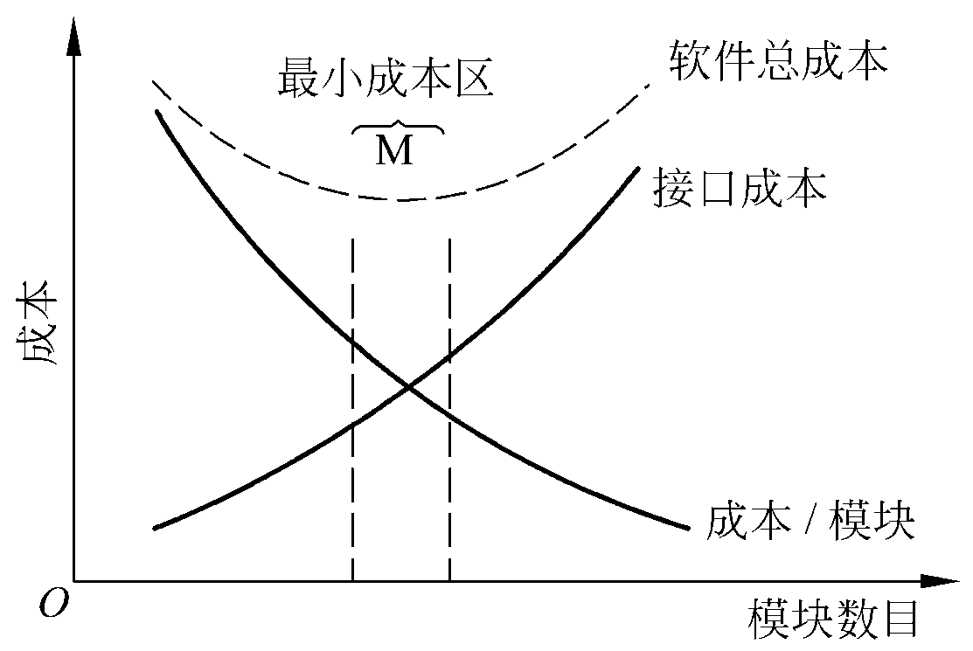

设计原理
模块化
函数C(x)定义问题x的复杂程度，函数E(x)确定解决问题x需要的工作量（时间）。对于两个问题P1和P2，如果C(P1)>C(P2)，则 E(P1)>E(P2)。
根据人类解决一般问题的经验，另一个有趣的规律是
C(P1+P2)>C(P1)+C(P2)
E(P1+P2)>E(P1)+E(P2)
这个不等式导致“各个击破”的结论——把复杂的问题分解成许多容易解决的小问题，原来的问题也就容易解决了。这就是模块化的根据。
模块化是一种将系统或产品分解为相互独立、可以独立设计、开发、测试和维护的模块（组件、服务等）的过程。
‌ 在软件开发中，模块化设计将一个大型软件系统划分为多个独立的模块，每个模块完成一个子功能，并通过接口与其他模块进行通信。这种设计模式使软件易测试、易调试、易测试，其意义在于最大化重用设计，以最少的模块及零部件满足更多的个性化需求。
然而无限分割软件并不合适，当模块数目增加时每个模块的规模将减小，开发单个模块需要的成本（工作量）确实减少了；但是，随着模块数目增加，设计模块间接口所需要的工作量也将增加。
根据这两个因素，得出了图中的总成本曲线。每个程序都相应地有一个最适当的模块数目M，使得系统的开发成本最小。
模块化是为了使一个复杂的大型程序能被人的智力所管理，是软件应该具备的唯一属性。

Slide 6

抽象
逐步求精
在总体设计中，抽象是一种忽略不必要的细节，专注于本质特征和契约的思维方法。其目的：管理复杂性，隔离变化，建立清晰的边界。
“忽略什么”比“关注什么”更重要。通过隐藏“如何做”的细节，只暴露“做什么”的契约。
从对问题的高度概括、抽象的表述开始，然后通过连续的精化步骤，逐步增加细节，直到获得一个可以用编程语言直接实现的、足够具体的设计描述。
逐步求精最初是由瑞士计算机科学家尼古拉斯•威茨(Niklaus Wirth)提出的一种自顶向下的设计策略。按照这种设计策略，程序的体系结构是通过逐步精化处理过程的层次而设计出来的。通过逐步分解对功能的宏观陈述而开发出层次结构，直至最终得出用程序设计语言表达的程序。
业务概念
抽象
将混乱的现实世界业务规则、流程和实体，抽象为领域模型、业务流程和用例。
系统架构
抽象
将整个系统抽象为一些高层次组件及其关系，不关心内部实现
“自顶向下，逐步求精”是结构化程序设计的常见思路
用经典的 “订单处理系统” 为例来展示逐步求精的过程：
第1级求精：系统上下文与最高级目标：“构建一个在线订单处理系统。”
第2级求精：分解为子系统/高层次模块：“系统包含用户界面、订单核心服务、外部适配器。”
第3级求精：定义子系统接口与职责：“支付处理子系统负责处理支付。”
第4级求精：子系统内部架构设计：“支付处理子系统内部如何工作？”
第N级求精：直至可编码实现：最终，每一个类的方法逻辑、算法细节、异常处理、日志格式等，都被清晰地定义出来，可以直接交给开发人员编写代码。
组件/模块
抽象
定义每个主要组件对外提供的服务接口，隐藏其内部复杂的类、算法和数据。
技术基础设施抽象
对底层技术细节进行统一封装，提供更简洁、稳定的编程接口。
抽象在设计中主要通过 “定义接口，隐藏实现” 来体现
接口是抽象的具体化身

Slide 7
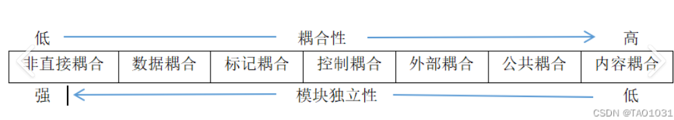
信息隐藏和局部化
模块独立
信息隐藏：模块应隐藏其内部设计和实现细节，仅通过一个明确的、受控的接口与外界通信。
“隐藏什么”——隐藏容易变化的决策、复杂的数据结构和算法、可能出错的细节。
局部化：将与特定特征、功能或变更相关的内容（数据、逻辑、决策）尽量集中放置在一起。这可以包括将特定功能的代码放在一起形成一个模块，或者将相关的数据定义在特定的区域内。
模块独立：是指系统中的每个模块（可以是类、包、组件、微服务）应具有明确的单一职责，并且与其他模块的关联尽可能少且简单。它包含两个相辅相成、必须同时追求的维度：
高内聚：模块内部各元素彼此结合的紧密程度高。
低耦合：模块之间相互依赖的关联程度低。
耦合是对一个软件结构内不同模块之间互连程度的度量。耦合强弱取决于模块间接口的复杂程度，进入或访问一个模块的点，以及通过接口的数据。
信息隐藏的优点：是指将模块的实现细节隐藏起来，只暴露必要的接口给其他模块使用。这样做的好处是可以减少模块之间的耦合度，提高模块的独立性和可维护性。
局部化的优点：有助于实现信息隐藏，因为不同模块之间的紧密联系被限制在局部范围内，避免了系统中不必要的耦合和依赖。
非直接耦合：两个模块之间没有任何依赖关系（不可能）
数据耦合：两个模块之间通过参数（通常是必要的）进行交互，传递的是基础数据类型，而不是复杂的对象（良好）
标记耦合：模块之间共享一个复合数据结构（如结构体或类），但可能只用到了数据结构中的部分数据（不必要的依赖）
控制耦合：一个模块传递信息给另一个模块，用来控制后者的逻辑流程（需谨慎）
外部耦合：模块依赖于同一个外部协议、格式或设备。有时不可避免，但应将其封装。
公共耦合：当多个模块共享同一个全局数据时发生的耦合（非常危险）
内容耦合：一个模块直接使用或修改另一个模块的内部数据或逻辑。（绝对禁止）
它们共同服务于软件设计的终极目标：创造一个结构清晰、易于理解、能够低成本应对变化的系统。
Notes:
信息隐藏：例如，一个计算圆面积的模块可以隐藏其内部的数学公式和计算过程，对于其他模块而言只需要知道输入半径和输出面积即可。老师只需要知道学生姓名、学号即可
局部化：例如，一个处理用户输入的模块可以与一个处理输出的模块放在同一个文件夹内，而与其他模块放在不同的文件夹内，这样就实现了局部化。
非直接耦合：两个独立的计算器应用，一个用于计算税收，另一个用于计算贷款利息，它们在功能上完全独立，两国之间没有任何直接联系，甚至不通过第三方交流。比如冰岛和尼泊尔之间几乎没有政治、经济或文化往来，也不通过国际组织互动。
数据耦合：一个模块计算税后收入，它接收一个表示税前收入的数字，然后返回税后收入的计算结果。两国通过简单的数据或资源交换合作，互不干涉内部事务。中国向澳大利亚购买铁矿石，澳大利亚提供资源，中国支付货款，双方仅通过贸易数据交互。
标记耦合：一个函数接收一个员工对象，但只用到了员工的姓名和部门信息，而不是整个员工对象的所有数据。 两国共享某种结构化协议或标准，但内容由各自决定。欧盟成员国使用统一的贸易文件格式（如海关申报表），但各国自行填写内容。
控制耦合：一个函数接收一个布尔参数，该参数决定函数是计算最大值还是最小值。一国通过指令影响另一国的行为流程。美国通过北约要求成员国参与军事演习，成员国需按指令部署兵力
外部耦合：多个模块都直接访问同一个外部数据库，两国通过共享外部环境或资源间接产生依赖。 多国依赖马六甲海峡航运通道，若航道受阻，所有依赖国经济都会受影响。
公共耦合：多个功能共享同一个配置文件。多国共享一个全局性资源，导致高度依赖。多国使用美元作为外汇储备，若美国调整货币政策，所有依赖美元的国家都会受冲击。
内容耦合：一个函数直接修改另一个函数内部的变量或代码。一国直接干预另一国内政，修改其内部规则。某国通过黑客攻击修改他国的选举系统数据，直接操控其内部流程。

Slide 8
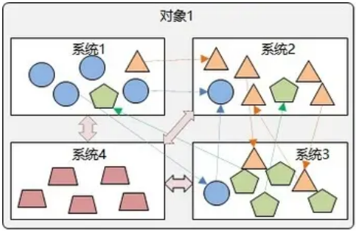
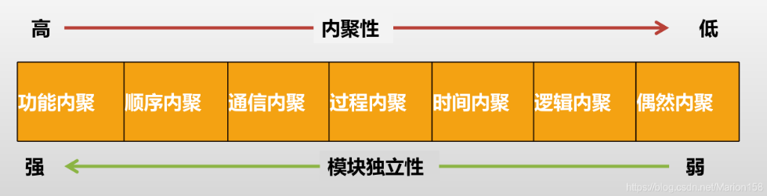
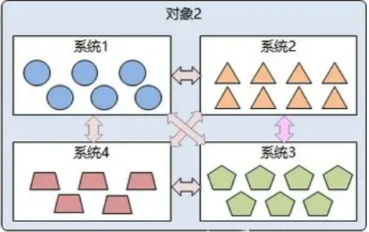
内聚：内聚衡量一个模块内部各个元素彼此结合的紧密程度。
它是信息隐藏和局部化概念的自然扩展。模块内部的元素（数据、函数、类）共同完成一个紧密相关的单一功能或一组强相关功能。
内聚和耦合是密切相关的，模块内的高内聚往往意味着模块间的松耦合。内聚分为三大类低内聚、中内聚和高内聚。
低内聚，高耦合的状态
低内聚
偶然内聚：模块内的元素之间毫无关系，只是被偶然地放在一起（最差）
逻辑内聚：一个模块完成的任务在逻辑上属于相同或相似的一类（较差）
时间内聚：一个模块包含的任务必须在同一段时间内执行（不理想）
过程内聚：一个模块内的处理元素是相关的，而且必须以特定次序执行（一般）
通信内聚：所有元素都使用同一个输入数据和（或）产生同一个输出数据（较好）
顺序内聚：一个模块内的处理元素和同一个功能密切相关，而且这些处理必须顺序执行（通常一个处理元素的输出数据作为下一个处理元素的输入数据）（好）
功能内聚：模块内所有处理元素属于一个整体，完成一个单一的功能（最佳）
中内聚
高内聚
高内聚，低耦合的状态
Notes:
信息隐藏：例如，一个计算圆面积的模块可以隐藏其内部的数学公式和计算过程，对于其他模块而言只需要知道输入半径和输出面积即可。老师只需要知道学生姓名、学号即可
局部化：例如，一个处理用户输入的模块可以与一个处理输出的模块放在同一个文件夹内，而与其他模块放在不同的文件夹内，这样就实现了局部化。
非直接耦合：两个独立的计算器应用，一个用于计算税收，另一个用于计算贷款利息，它们在功能上完全独立，两国之间没有任何直接联系，甚至不通过第三方交流。比如冰岛和尼泊尔之间几乎没有政治、经济或文化往来，也不通过国际组织互动。
数据耦合：一个模块计算税后收入，它接收一个表示税前收入的数字，然后返回税后收入的计算结果。两国通过简单的数据或资源交换合作，互不干涉内部事务。中国向澳大利亚购买铁矿石，澳大利亚提供资源，中国支付货款，双方仅通过贸易数据交互。
标记耦合：一个函数接收一个员工对象，但只用到了员工的姓名和部门信息，而不是整个员工对象的所有数据。 两国共享某种结构化协议或标准，但内容由各自决定。欧盟成员国使用统一的贸易文件格式（如海关申报表），但各国自行填写内容。
控制耦合：一个函数接收一个布尔参数，该参数决定函数是计算最大值还是最小值。一国通过指令影响另一国的行为流程。美国通过北约要求成员国参与军事演习，成员国需按指令部署兵力
外部耦合：多个模块都直接访问同一个外部数据库，两国通过共享外部环境或资源间接产生依赖。 多国依赖马六甲海峡航运通道，若航道受阻，所有依赖国经济都会受影响。
公共耦合：多个功能共享同一个配置文件。多国共享一个全局性资源，导致高度依赖。多国使用美元作为外汇储备，若美国调整货币政策，所有依赖美元的国家都会受冲击。
内容耦合：一个函数直接修改另一个函数内部的变量或代码。一国直接干预另一国内政，修改其内部规则。某国通过黑客攻击修改他国的选举系统数据，直接操控其内部流程。

Slide 9
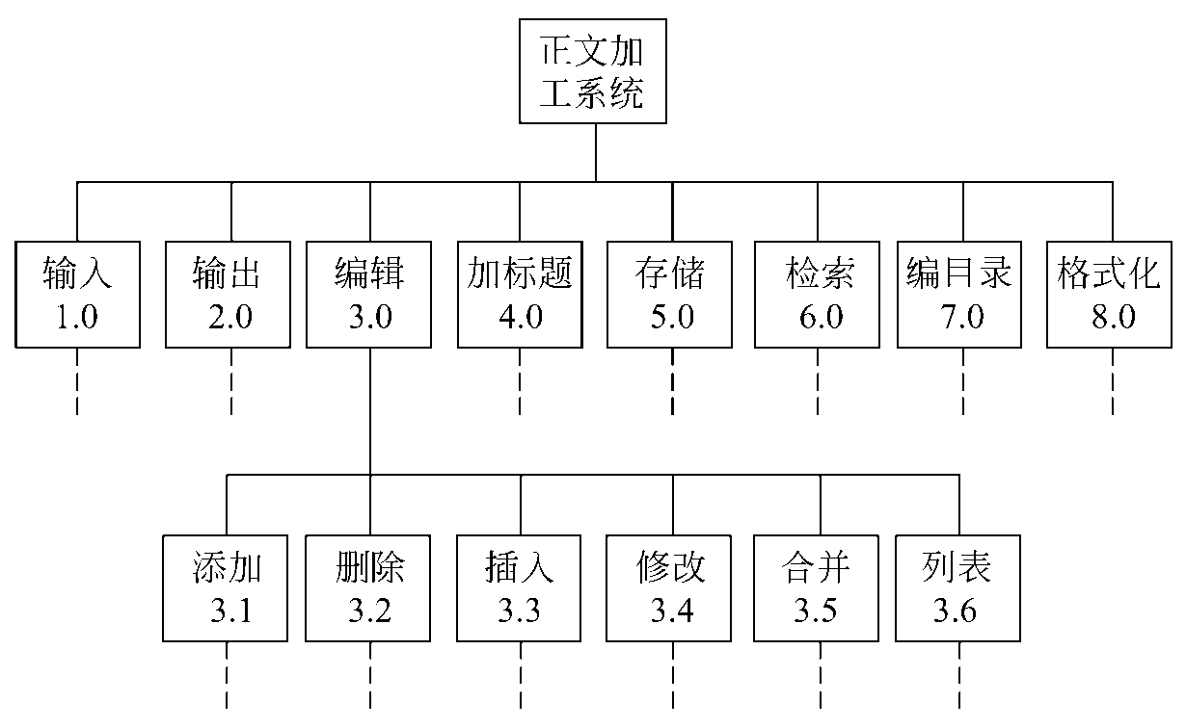
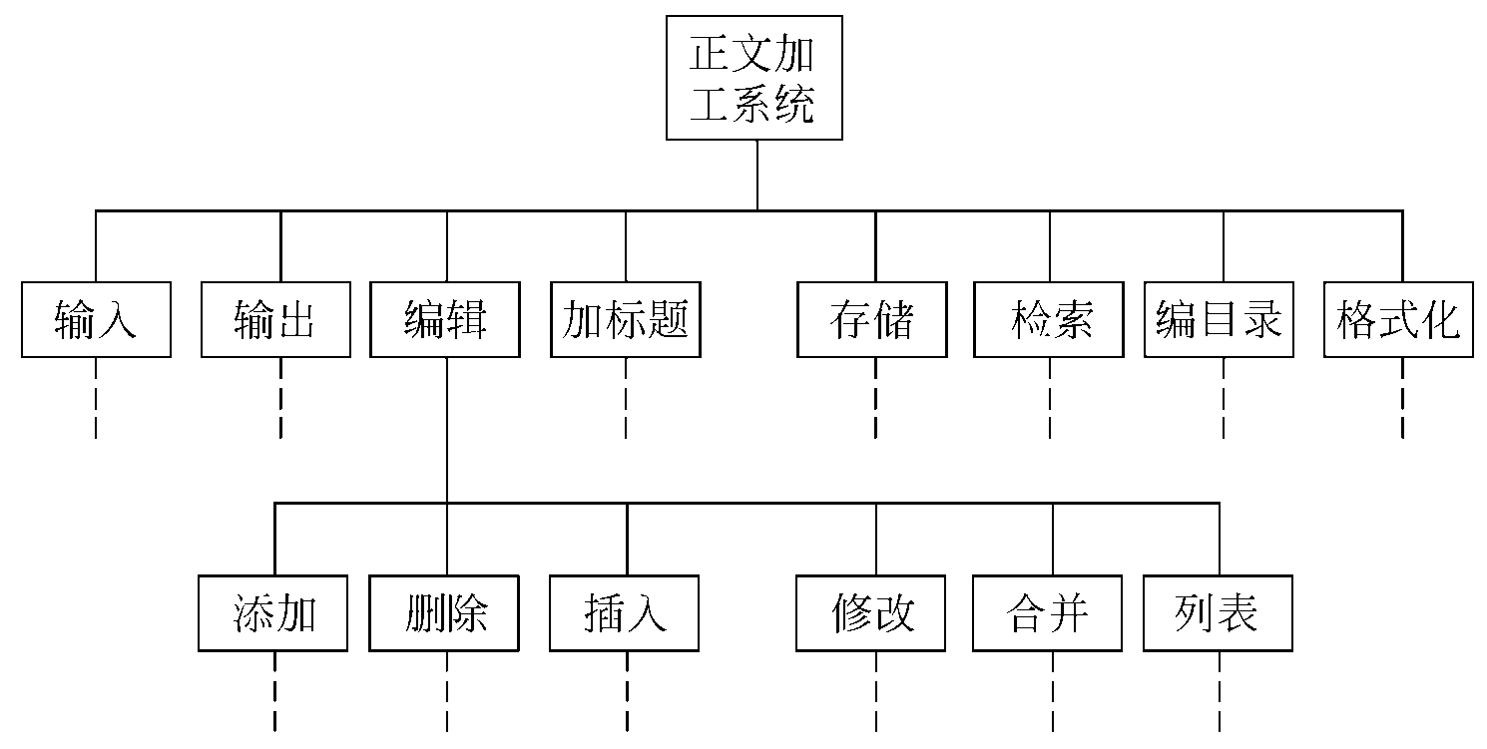
描绘软件结构的图形工具
层次图是描述系统模块层次结构的静态视图。用来描绘软件的层次结构。数据结构的层次方框图相同，但是表现的内容却完全不同（层次图中的一个方框代表一个模块，方框间的连线代表调用关系，层次方框图中的连线代表组成关系）。层次图很适于在自顶向下设计软件的过程中使用。
IPO表
系统：图书管理系统
模块：借书处理
编号: 3.1
所属层次：图书馆管理系统 -> 借阅管理 -> 借书
处理：
1.验证读者状态（是否有效、有无超期、未缴罚款）
2. 验证图书状态（是否在馆、是否可借） 3. IF 所有验证通过 THEN 在借阅记录表中插入新记录 更新图书状态为“已借出” 更新读者已借数量 生成借书成功提示 ELSE 生成具体错误提示（如“读者已挂失”）
END IF
输入：模块：借书处理
1. 读者ID（从读卡器或界面输入）
2. 图书ISBN/条形码（从扫描器输入） 3. 当前系统日期
HIPO图是美国IBM公司发明的“层次图加输入/处理/输出图”的英文缩写。为了能使HIPO图具有可追踪性，在H图（层次图）里除了最顶层的方框之外，每个方框都加了编号。模块在H图中的编号，可以追踪了解该模块在系统中的位置
输出：
1. 数据库更新（借阅记录、图书、读者） 2. 屏幕提示信息（成功/失败） 3. 可能的打印凭条（借书小票）
Notes:
信息隐藏：例如，一个计算圆面积的模块可以隐藏其内部的数学公式和计算过程，对于其他模块而言只需要知道输入半径和输出面积即可。老师只需要知道学生姓名、学号即可
局部化：例如，一个处理用户输入的模块可以与一个处理输出的模块放在同一个文件夹内，而与其他模块放在不同的文件夹内，这样就实现了局部化。
非直接耦合：两个独立的计算器应用，一个用于计算税收，另一个用于计算贷款利息，它们在功能上完全独立，两国之间没有任何直接联系，甚至不通过第三方交流。比如冰岛和尼泊尔之间几乎没有政治、经济或文化往来，也不通过国际组织互动。
数据耦合：一个模块计算税后收入，它接收一个表示税前收入的数字，然后返回税后收入的计算结果。两国通过简单的数据或资源交换合作，互不干涉内部事务。中国向澳大利亚购买铁矿石，澳大利亚提供资源，中国支付货款，双方仅通过贸易数据交互。
标记耦合：一个函数接收一个员工对象，但只用到了员工的姓名和部门信息，而不是整个员工对象的所有数据。 两国共享某种结构化协议或标准，但内容由各自决定。欧盟成员国使用统一的贸易文件格式（如海关申报表），但各国自行填写内容。
控制耦合：一个函数接收一个布尔参数，该参数决定函数是计算最大值还是最小值。一国通过指令影响另一国的行为流程。美国通过北约要求成员国参与军事演习，成员国需按指令部署兵力
外部耦合：多个模块都直接访问同一个外部数据库，两国通过共享外部环境或资源间接产生依赖。 多国依赖马六甲海峡航运通道，若航道受阻，所有依赖国经济都会受影响。
公共耦合：多个功能共享同一个配置文件。多国共享一个全局性资源，导致高度依赖。多国使用美元作为外汇储备，若美国调整货币政策，所有依赖美元的国家都会受冲击。
内容耦合：一个函数直接修改另一个函数内部的变量或代码。一国直接干预另一国内政，修改其内部规则。某国通过黑客攻击修改他国的选举系统数据，直接操控其内部流程。

Slide 10
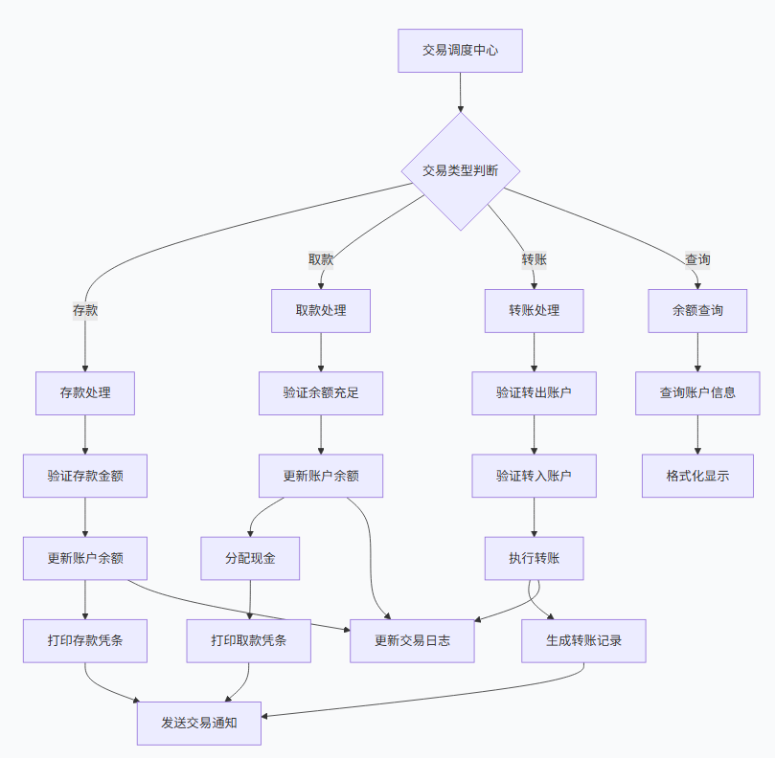
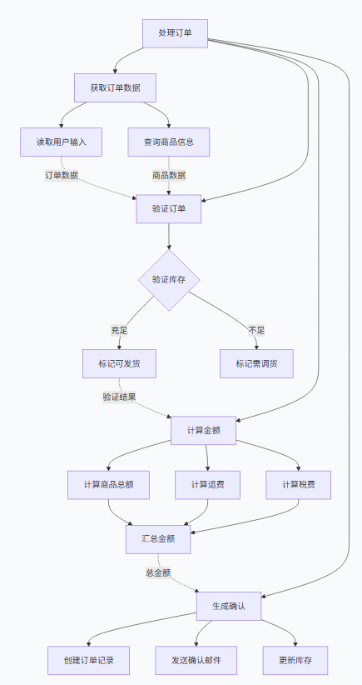
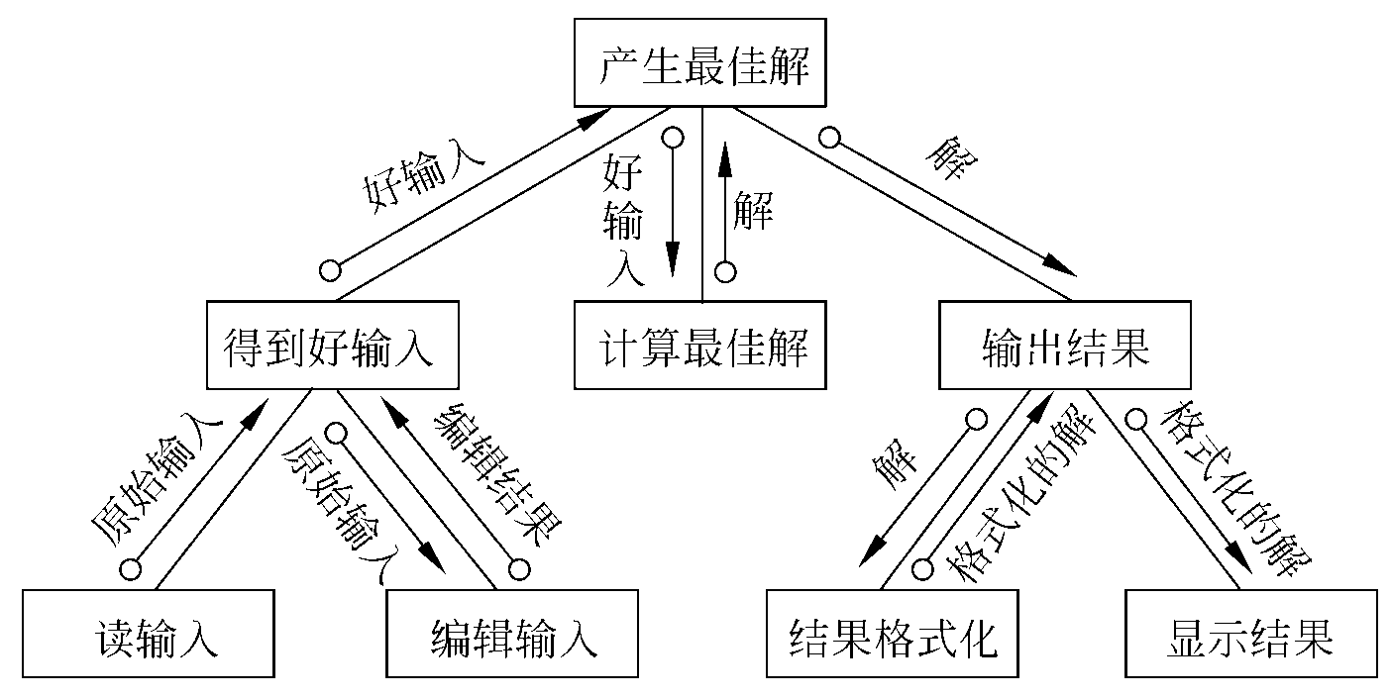
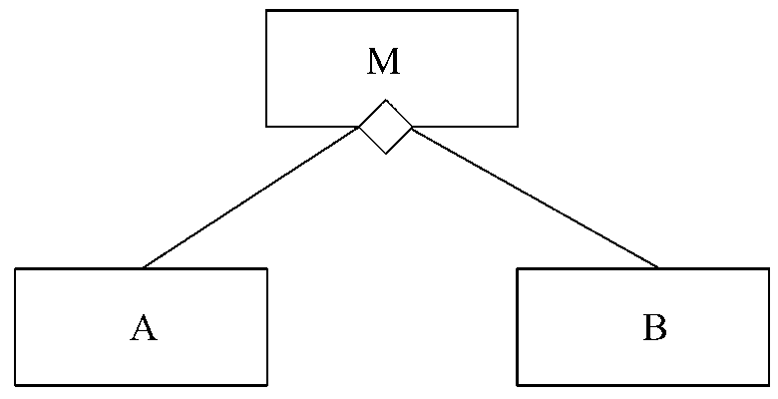
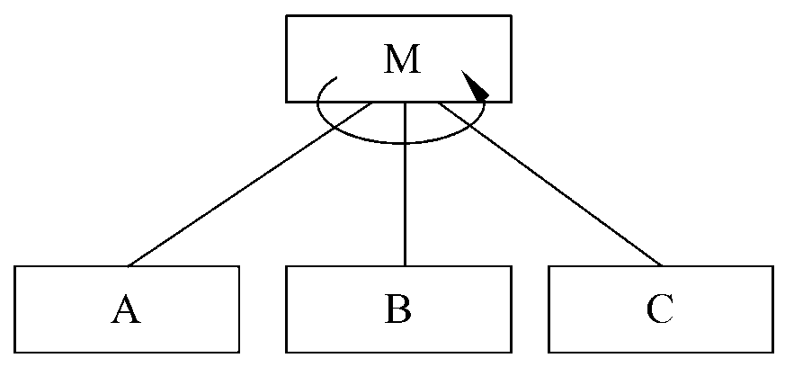
结构图
事务性结构图
变换型结构图
结构图是一种用于描述软件系统模块层次结构和调用关系的图形化工具。图中一个方框代表一个模块，框内注明模块的名字或主要功能；方框之间的箭头（或直线）表示模块的调用关系。尾部是空心圆表示传递的是数据，实心圆表示传递的是控制信息。
判定为真时调用A，为假时调用B
模块M循环调用A,B,C
Notes:
信息隐藏：例如，一个计算圆面积的模块可以隐藏其内部的数学公式和计算过程，对于其他模块而言只需要知道输入半径和输出面积即可。老师只需要知道学生姓名、学号即可
局部化：例如，一个处理用户输入的模块可以与一个处理输出的模块放在同一个文件夹内，而与其他模块放在不同的文件夹内，这样就实现了局部化。
非直接耦合：两个独立的计算器应用，一个用于计算税收，另一个用于计算贷款利息，它们在功能上完全独立，两国之间没有任何直接联系，甚至不通过第三方交流。比如冰岛和尼泊尔之间几乎没有政治、经济或文化往来，也不通过国际组织互动。
数据耦合：一个模块计算税后收入，它接收一个表示税前收入的数字，然后返回税后收入的计算结果。两国通过简单的数据或资源交换合作，互不干涉内部事务。中国向澳大利亚购买铁矿石，澳大利亚提供资源，中国支付货款，双方仅通过贸易数据交互。
标记耦合：一个函数接收一个员工对象，但只用到了员工的姓名和部门信息，而不是整个员工对象的所有数据。 两国共享某种结构化协议或标准，但内容由各自决定。欧盟成员国使用统一的贸易文件格式（如海关申报表），但各国自行填写内容。
控制耦合：一个函数接收一个布尔参数，该参数决定函数是计算最大值还是最小值。一国通过指令影响另一国的行为流程。美国通过北约要求成员国参与军事演习，成员国需按指令部署兵力
外部耦合：多个模块都直接访问同一个外部数据库，两国通过共享外部环境或资源间接产生依赖。 多国依赖马六甲海峡航运通道，若航道受阻，所有依赖国经济都会受影响。
公共耦合：多个功能共享同一个配置文件。多国共享一个全局性资源，导致高度依赖。多国使用美元作为外汇储备，若美国调整货币政策，所有依赖美元的国家都会受冲击。
内容耦合：一个函数直接修改另一个函数内部的变量或代码。一国直接干预另一国内政，修改其内部规则。某国通过黑客攻击修改他国的选举系统数据，直接操控其内部流程。

Slide 11
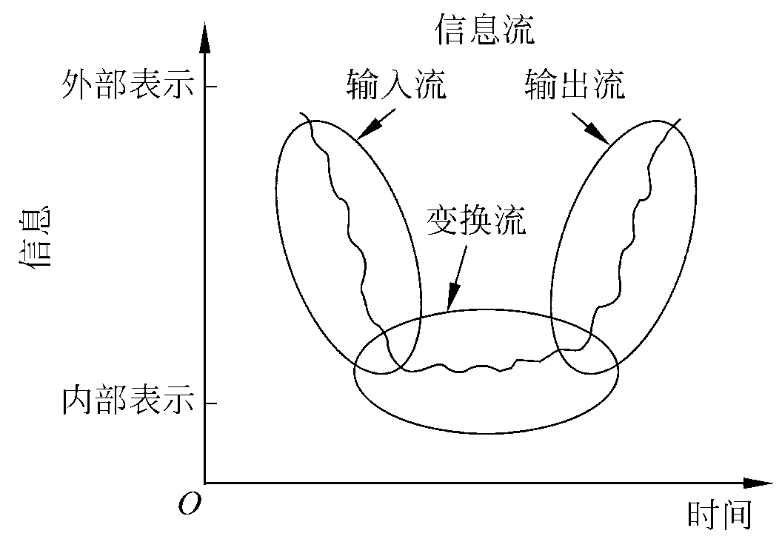
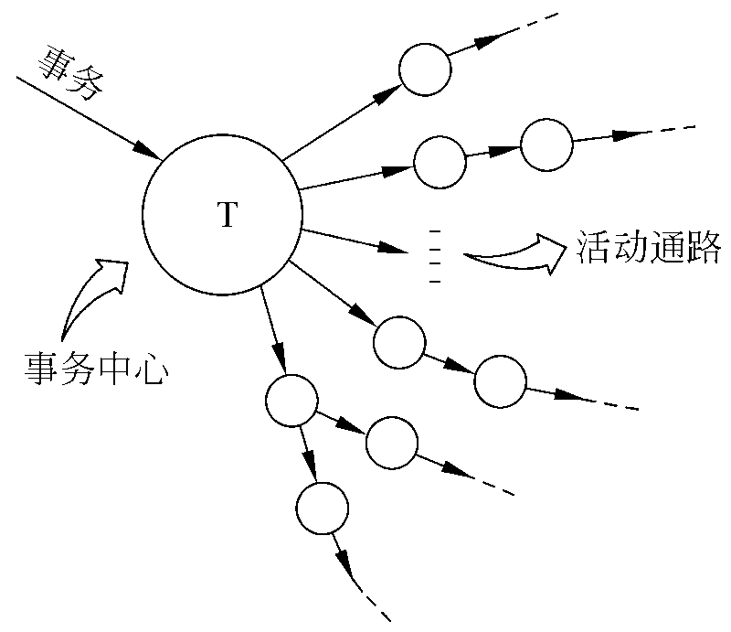
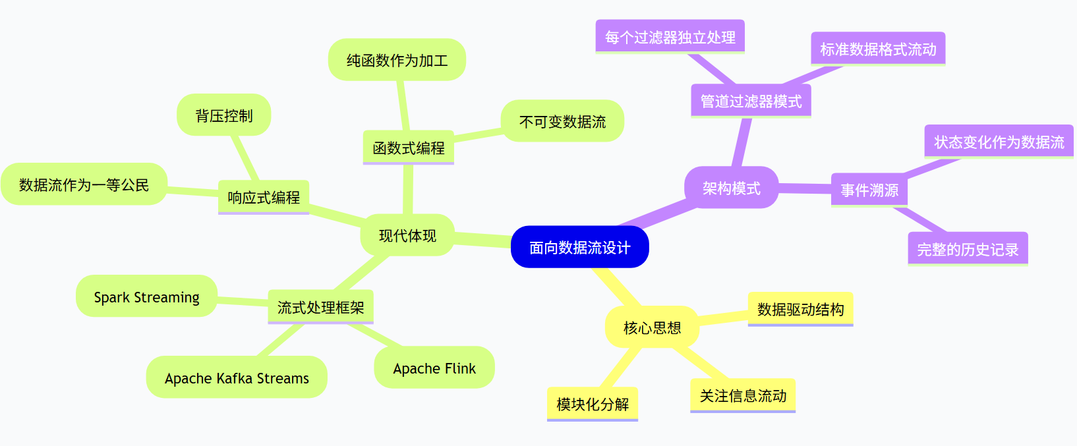
面向数据流的设计方法
变换流：信息沿输入通路进入系统，由外部形式变换成内部形式，进入系统的信息通过变换中心，经加工处理以后再沿输出通路变换成外部形式离开软件系统。当数据流图具有这些特征时，这种信息流就叫作变换流。
在需求分析阶段，信息流是一个关键考虑，通常用数据流图描绘信息在系统中加工和流动的情况。
向数据流的设计方法把信息流映射成软件结构，信息流的类型决定了映射的方法。信息流有下述两种类型：变换流，事务流
事务流：数据沿输入通路到达一个处理T，这个处理根据输入数据的类型在若干个动作序列中选出一个来执行。这类数据流应该划为一类特殊的数据流，称为事务流。图中的处理T称为事务中心，它完成下述任务：
接收输入数据（事务）
分析每个事务以确定它的类型
根据事务类型选取一条活动通路

Slide 12
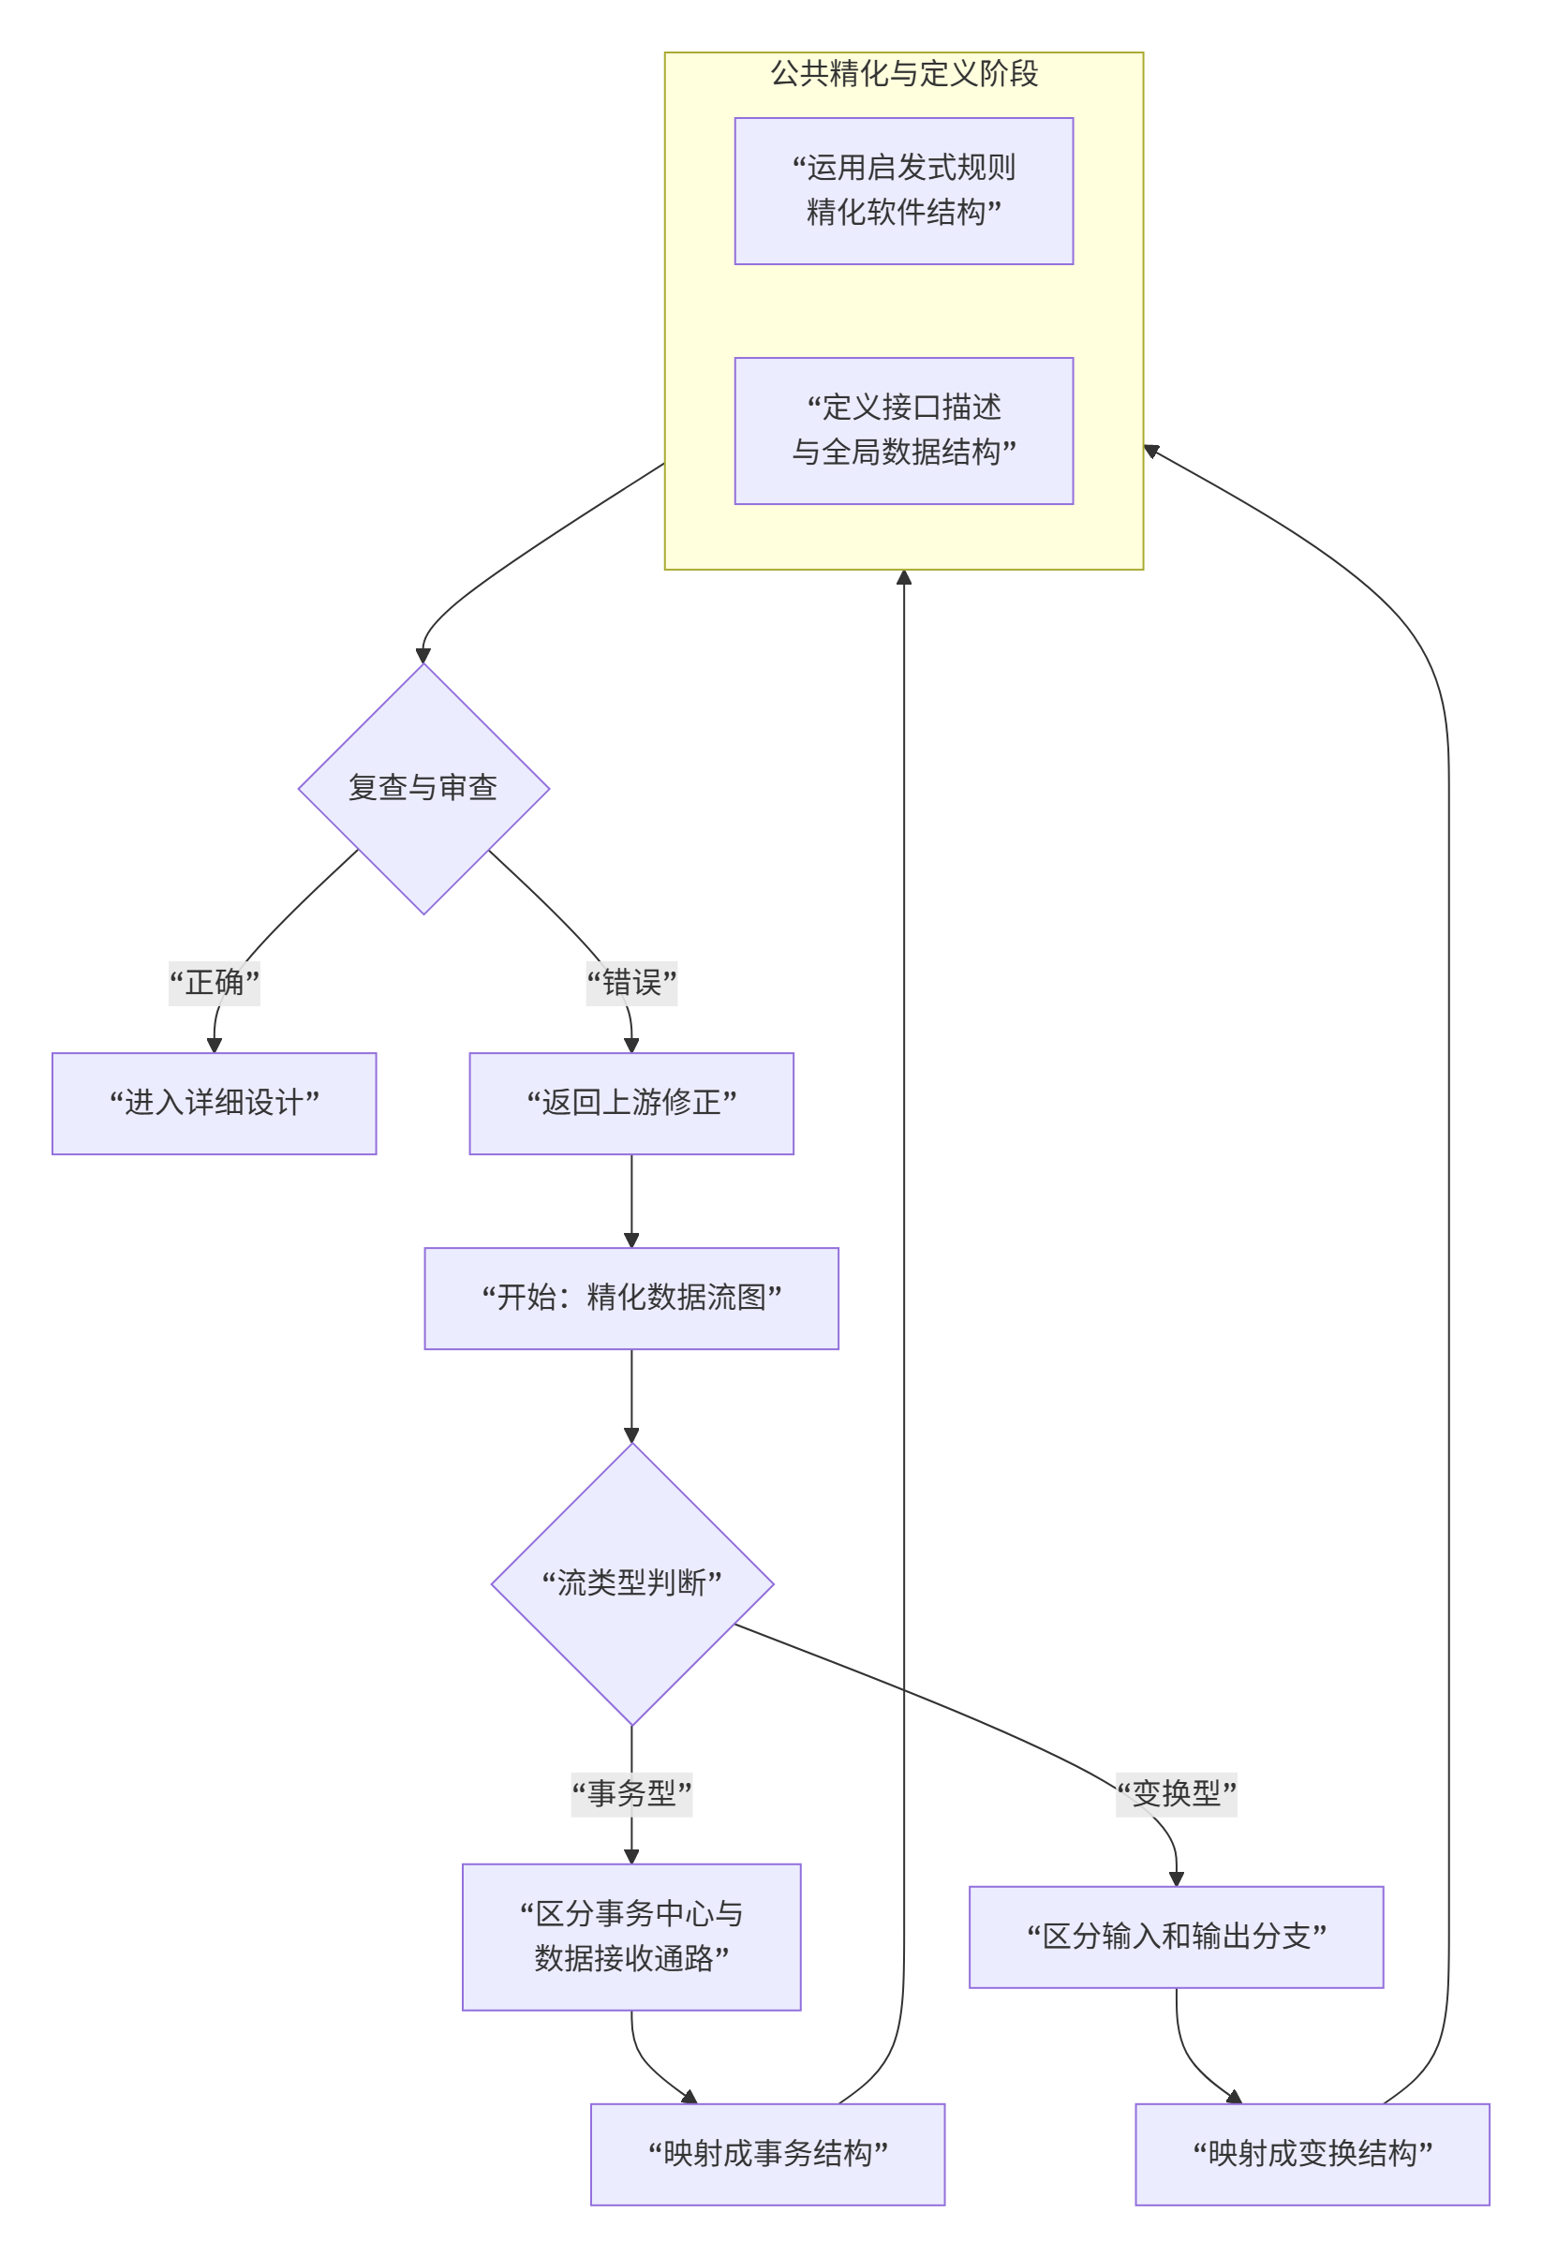
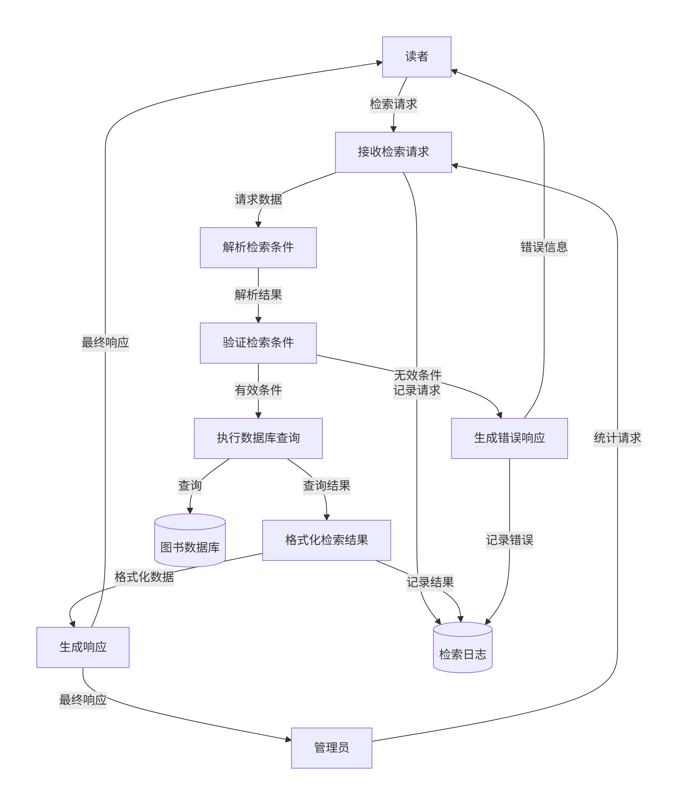
设计过程
设计步骤：第1步复查并精化数据流图（以图书馆图书查询系统为例）
DFD( level1)
Notes:
信息隐藏：例如，一个计算圆面积的模块可以隐藏其内部的数学公式和计算过程，对于其他模块而言只需要知道输入半径和输出面积即可。老师只需要知道学生姓名、学号即可
局部化：例如，一个处理用户输入的模块可以与一个处理输出的模块放在同一个文件夹内，而与其他模块放在不同的文件夹内，这样就实现了局部化。
非直接耦合：两个独立的计算器应用，一个用于计算税收，另一个用于计算贷款利息，它们在功能上完全独立，两国之间没有任何直接联系，甚至不通过第三方交流。比如冰岛和尼泊尔之间几乎没有政治、经济或文化往来，也不通过国际组织互动。
数据耦合：一个模块计算税后收入，它接收一个表示税前收入的数字，然后返回税后收入的计算结果。两国通过简单的数据或资源交换合作，互不干涉内部事务。中国向澳大利亚购买铁矿石，澳大利亚提供资源，中国支付货款，双方仅通过贸易数据交互。
标记耦合：一个函数接收一个员工对象，但只用到了员工的姓名和部门信息，而不是整个员工对象的所有数据。 两国共享某种结构化协议或标准，但内容由各自决定。欧盟成员国使用统一的贸易文件格式（如海关申报表），但各国自行填写内容。
控制耦合：一个函数接收一个布尔参数，该参数决定函数是计算最大值还是最小值。一国通过指令影响另一国的行为流程。美国通过北约要求成员国参与军事演习，成员国需按指令部署兵力
外部耦合：多个模块都直接访问同一个外部数据库，两国通过共享外部环境或资源间接产生依赖。 多国依赖马六甲海峡航运通道，若航道受阻，所有依赖国经济都会受影响。
公共耦合：多个功能共享同一个配置文件。多国共享一个全局性资源，导致高度依赖。多国使用美元作为外汇储备，若美国调整货币政策，所有依赖美元的国家都会受冲击。
内容耦合：一个函数直接修改另一个函数内部的变量或代码。一国直接干预另一国内政，修改其内部规则。某国通过黑客攻击修改他国的选举系统数据，直接操控其内部流程。

Slide 13
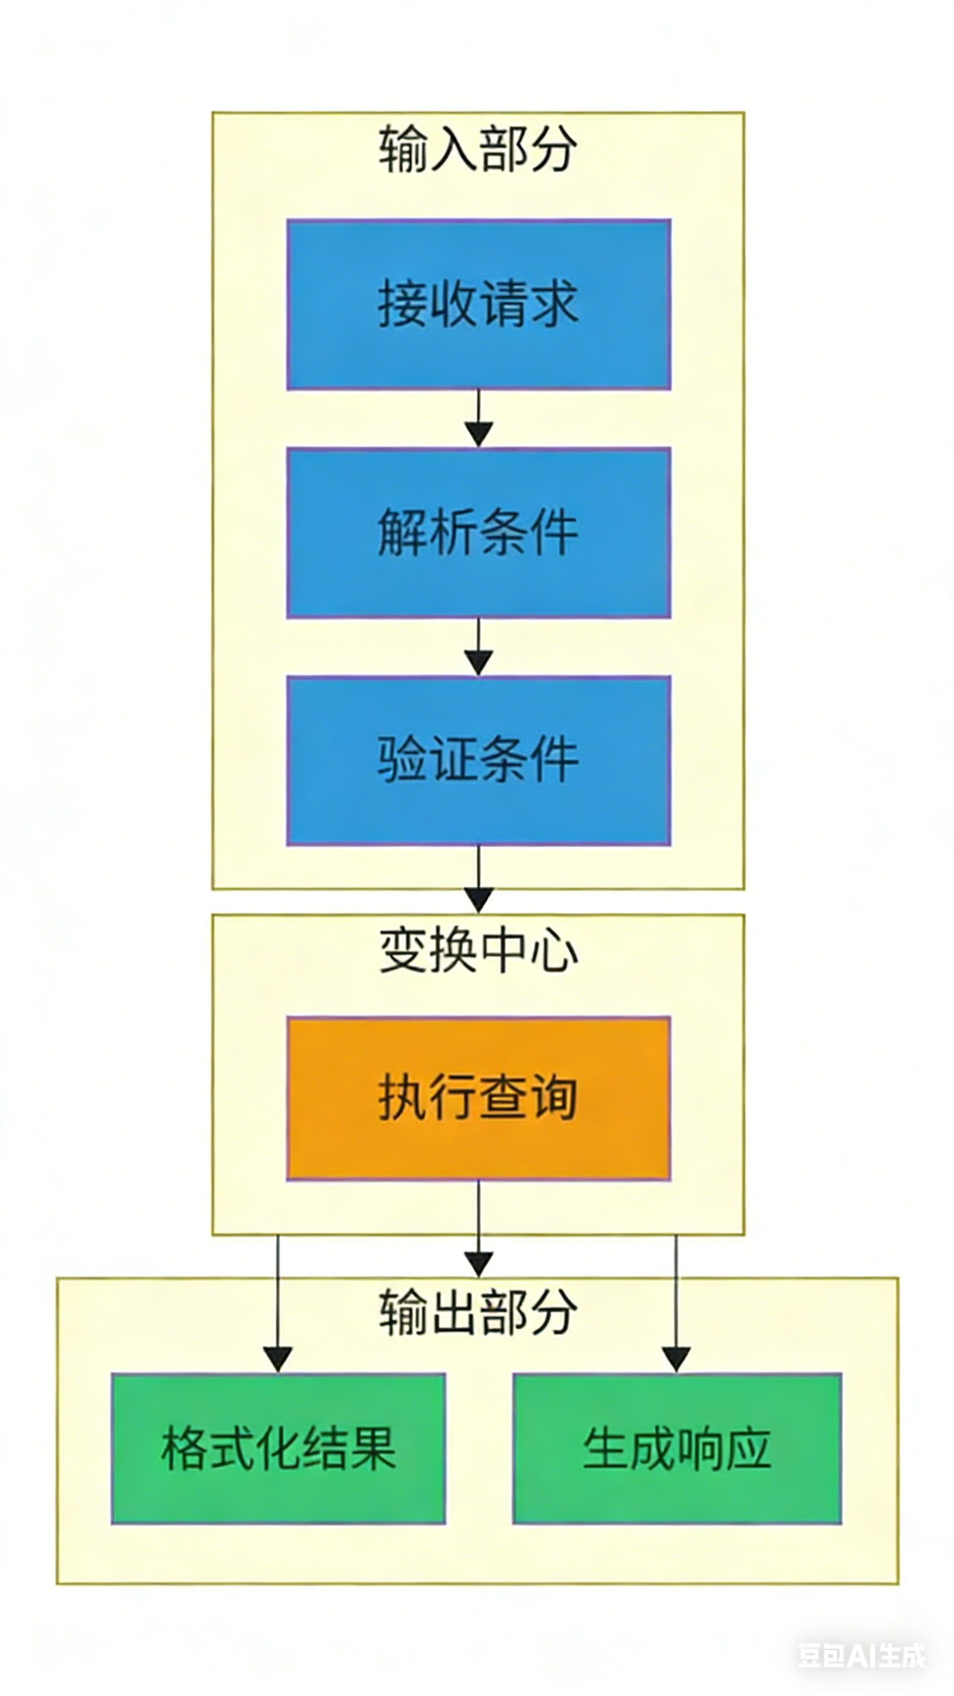
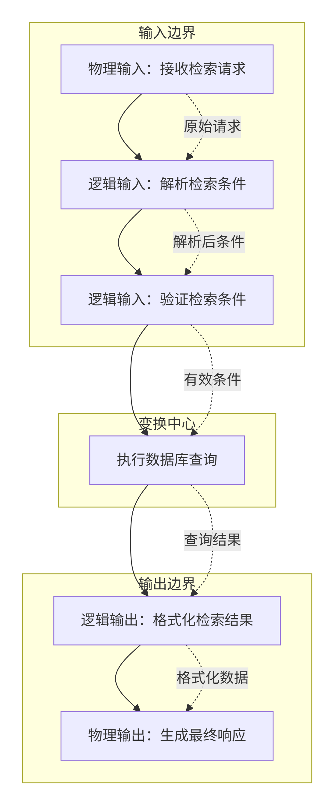
第2步：识别数据流类型，分析DFD特征
第3步：识别边界
判断结果：这是一个变换型数据流。
有明显的输入路径（接收→解析→验证）
核心变换（数据库查询）
明确的输出路径（格式化→响应）
边界划分：
输入边界：从接收请求到验证完成
变换中心：数据库查询操作
输出边界：从格式化结果到生成响应
Notes:
信息隐藏：例如，一个计算圆面积的模块可以隐藏其内部的数学公式和计算过程，对于其他模块而言只需要知道输入半径和输出面积即可。老师只需要知道学生姓名、学号即可
局部化：例如，一个处理用户输入的模块可以与一个处理输出的模块放在同一个文件夹内，而与其他模块放在不同的文件夹内，这样就实现了局部化。
非直接耦合：两个独立的计算器应用，一个用于计算税收，另一个用于计算贷款利息，它们在功能上完全独立，两国之间没有任何直接联系，甚至不通过第三方交流。比如冰岛和尼泊尔之间几乎没有政治、经济或文化往来，也不通过国际组织互动。
数据耦合：一个模块计算税后收入，它接收一个表示税前收入的数字，然后返回税后收入的计算结果。两国通过简单的数据或资源交换合作，互不干涉内部事务。中国向澳大利亚购买铁矿石，澳大利亚提供资源，中国支付货款，双方仅通过贸易数据交互。
标记耦合：一个函数接收一个员工对象，但只用到了员工的姓名和部门信息，而不是整个员工对象的所有数据。 两国共享某种结构化协议或标准，但内容由各自决定。欧盟成员国使用统一的贸易文件格式（如海关申报表），但各国自行填写内容。
控制耦合：一个函数接收一个布尔参数，该参数决定函数是计算最大值还是最小值。一国通过指令影响另一国的行为流程。美国通过北约要求成员国参与军事演习，成员国需按指令部署兵力
外部耦合：多个模块都直接访问同一个外部数据库，两国通过共享外部环境或资源间接产生依赖。 多国依赖马六甲海峡航运通道，若航道受阻，所有依赖国经济都会受影响。
公共耦合：多个功能共享同一个配置文件。多国共享一个全局性资源，导致高度依赖。多国使用美元作为外汇储备，若美国调整货币政策，所有依赖美元的国家都会受冲击。
内容耦合：一个函数直接修改另一个函数内部的变量或代码。一国直接干预另一国内政，修改其内部规则。某国通过黑客攻击修改他国的选举系统数据，直接操控其内部流程。

Slide 14
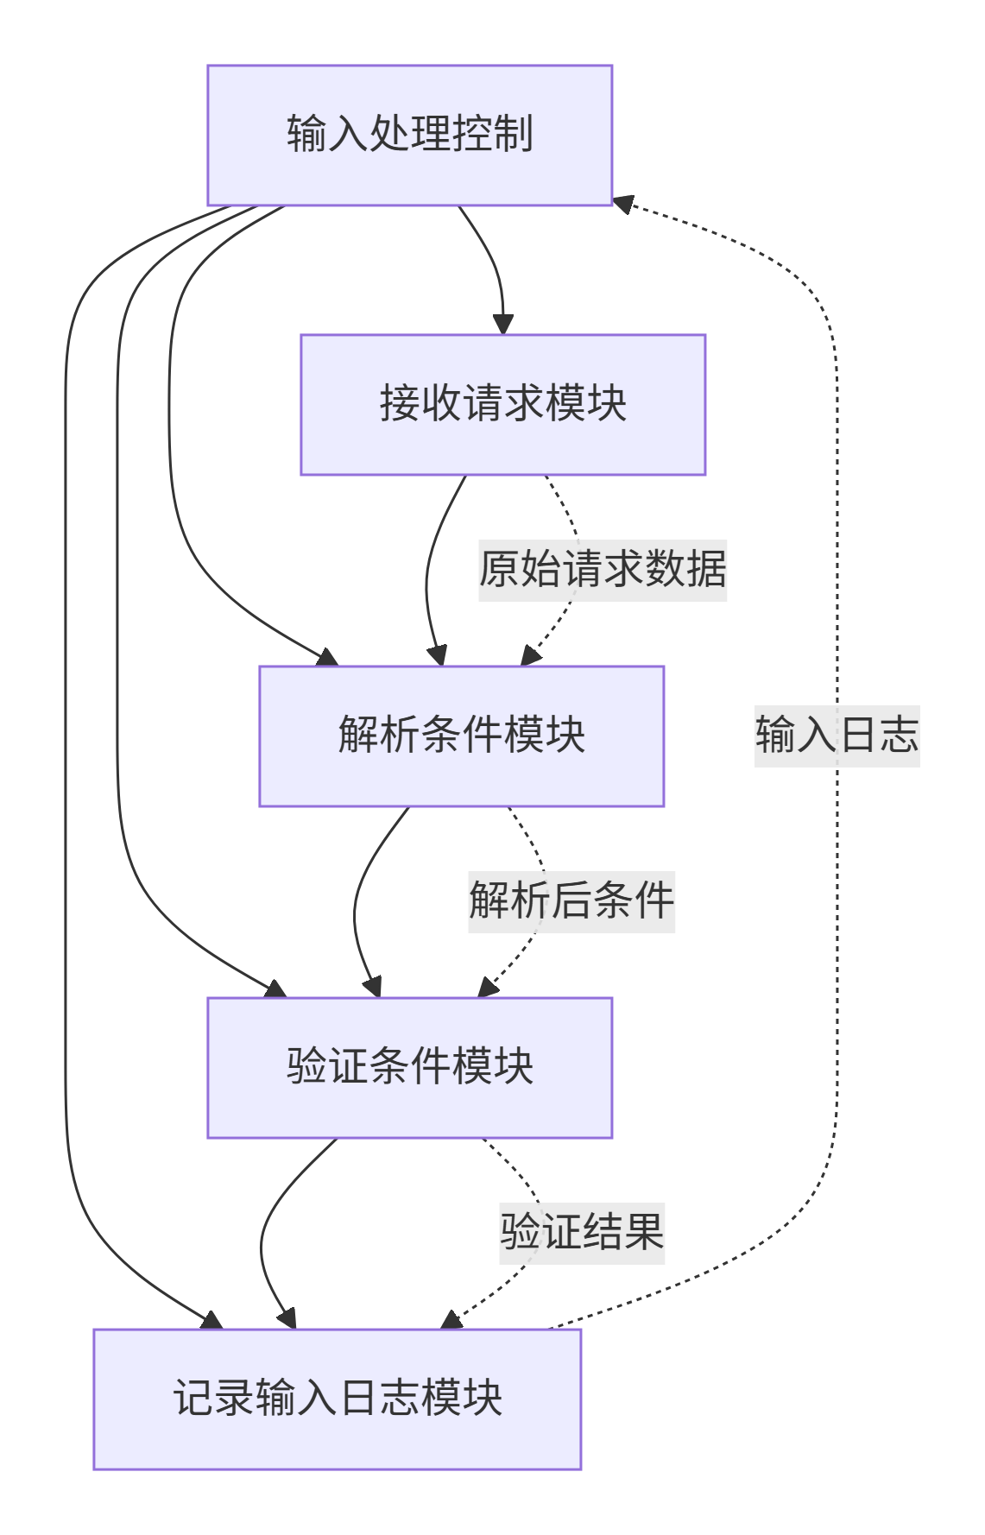
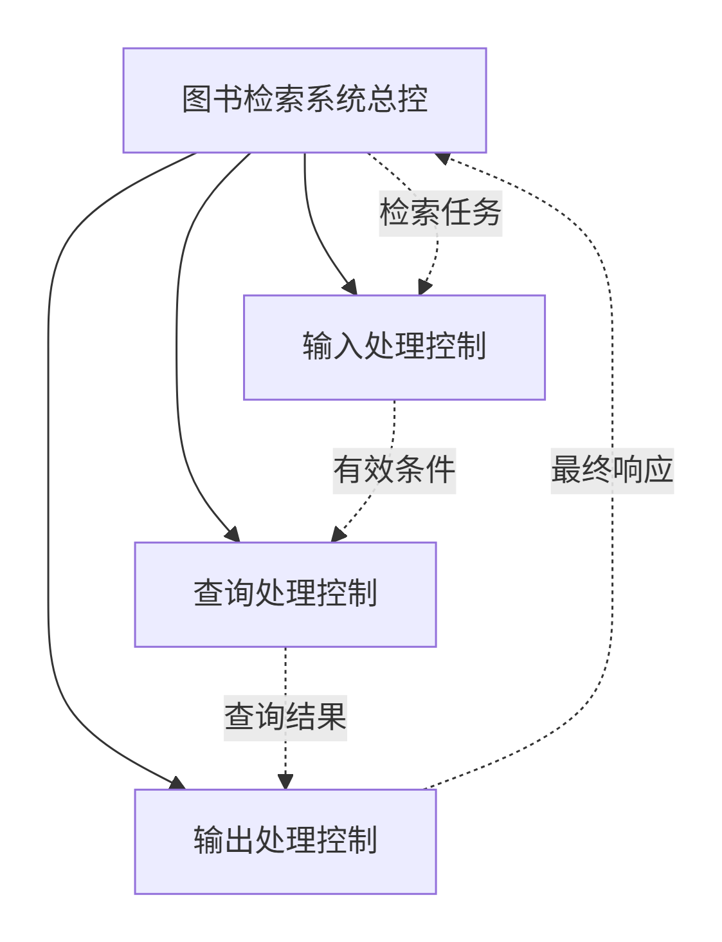
第4步：第一级分解，映射为结构图
第5步：逐层分解 - 精化模块结构
第一级分解的结构图
第二级：输入处理模块的分解
Notes:
信息隐藏：例如，一个计算圆面积的模块可以隐藏其内部的数学公式和计算过程，对于其他模块而言只需要知道输入半径和输出面积即可。老师只需要知道学生姓名、学号即可
局部化：例如，一个处理用户输入的模块可以与一个处理输出的模块放在同一个文件夹内，而与其他模块放在不同的文件夹内，这样就实现了局部化。
非直接耦合：两个独立的计算器应用，一个用于计算税收，另一个用于计算贷款利息，它们在功能上完全独立，两国之间没有任何直接联系，甚至不通过第三方交流。比如冰岛和尼泊尔之间几乎没有政治、经济或文化往来，也不通过国际组织互动。
数据耦合：一个模块计算税后收入，它接收一个表示税前收入的数字，然后返回税后收入的计算结果。两国通过简单的数据或资源交换合作，互不干涉内部事务。中国向澳大利亚购买铁矿石，澳大利亚提供资源，中国支付货款，双方仅通过贸易数据交互。
标记耦合：一个函数接收一个员工对象，但只用到了员工的姓名和部门信息，而不是整个员工对象的所有数据。 两国共享某种结构化协议或标准，但内容由各自决定。欧盟成员国使用统一的贸易文件格式（如海关申报表），但各国自行填写内容。
控制耦合：一个函数接收一个布尔参数，该参数决定函数是计算最大值还是最小值。一国通过指令影响另一国的行为流程。美国通过北约要求成员国参与军事演习，成员国需按指令部署兵力
外部耦合：多个模块都直接访问同一个外部数据库，两国通过共享外部环境或资源间接产生依赖。 多国依赖马六甲海峡航运通道，若航道受阻，所有依赖国经济都会受影响。
公共耦合：多个功能共享同一个配置文件。多国共享一个全局性资源，导致高度依赖。多国使用美元作为外汇储备，若美国调整货币政策，所有依赖美元的国家都会受冲击。
内容耦合：一个函数直接修改另一个函数内部的变量或代码。一国直接干预另一国内政，修改其内部规则。某国通过黑客攻击修改他国的选举系统数据，直接操控其内部流程。

Slide 15
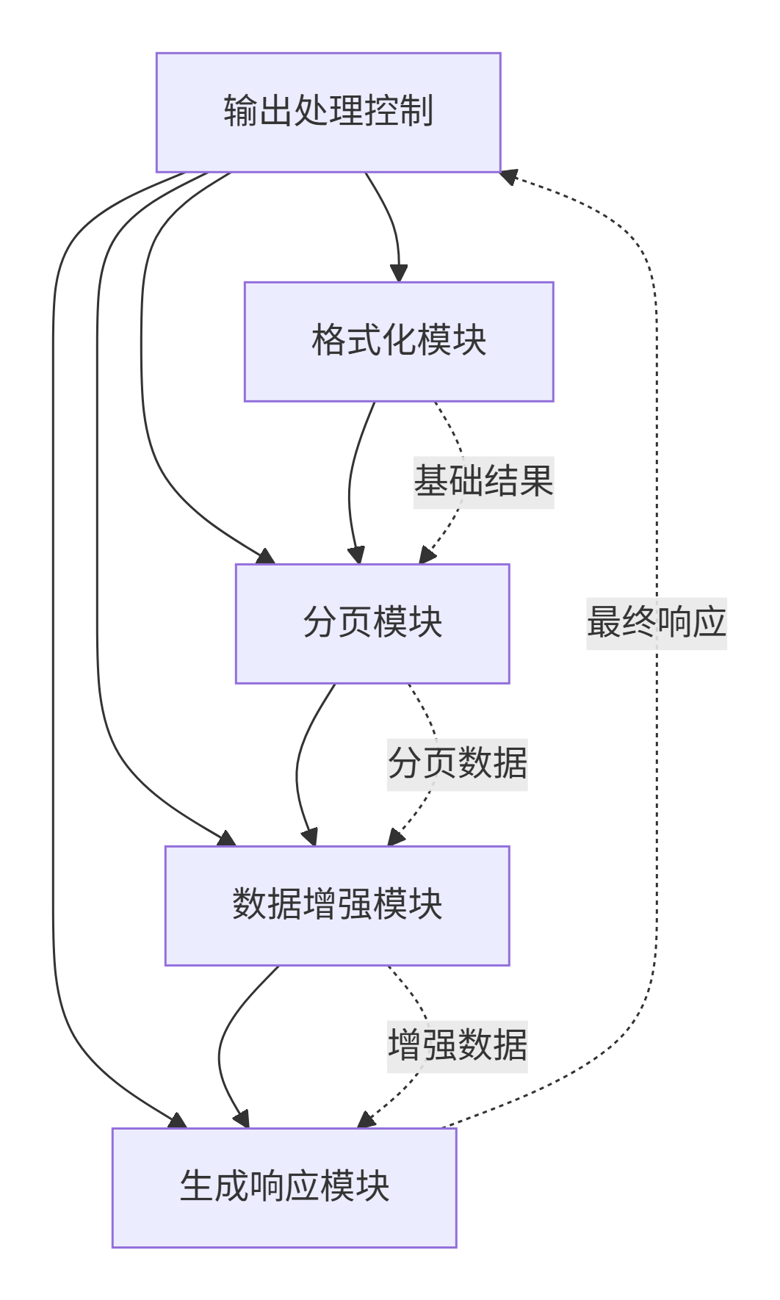
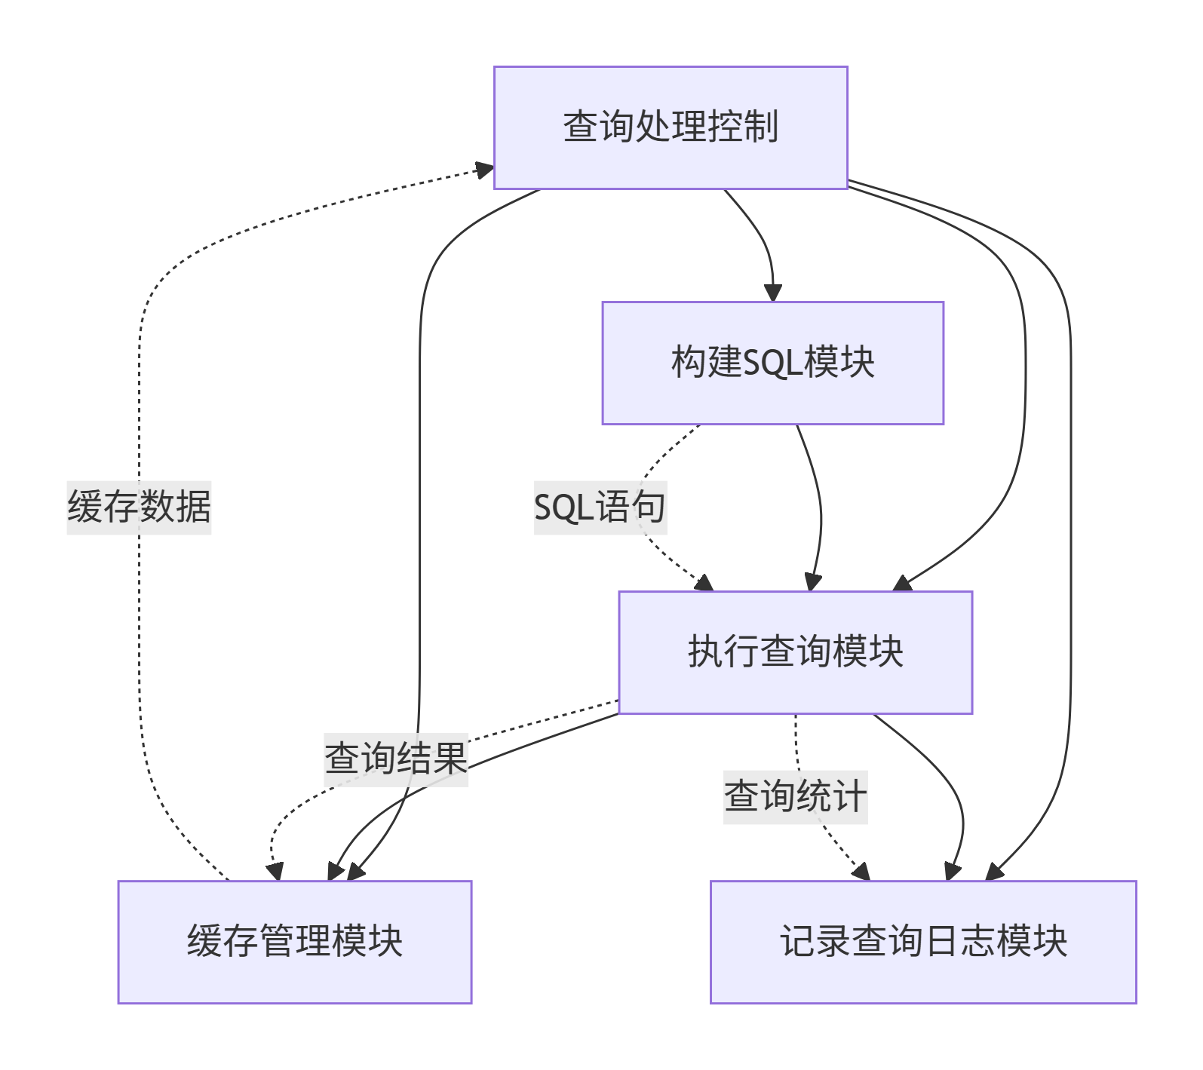
第二级：查询处理模块的分解
第二级：输出处理模块的分解
Notes:
信息隐藏：例如，一个计算圆面积的模块可以隐藏其内部的数学公式和计算过程，对于其他模块而言只需要知道输入半径和输出面积即可。老师只需要知道学生姓名、学号即可
局部化：例如，一个处理用户输入的模块可以与一个处理输出的模块放在同一个文件夹内，而与其他模块放在不同的文件夹内，这样就实现了局部化。
非直接耦合：两个独立的计算器应用，一个用于计算税收，另一个用于计算贷款利息，它们在功能上完全独立，两国之间没有任何直接联系，甚至不通过第三方交流。比如冰岛和尼泊尔之间几乎没有政治、经济或文化往来，也不通过国际组织互动。
数据耦合：一个模块计算税后收入，它接收一个表示税前收入的数字，然后返回税后收入的计算结果。两国通过简单的数据或资源交换合作，互不干涉内部事务。中国向澳大利亚购买铁矿石，澳大利亚提供资源，中国支付货款，双方仅通过贸易数据交互。
标记耦合：一个函数接收一个员工对象，但只用到了员工的姓名和部门信息，而不是整个员工对象的所有数据。 两国共享某种结构化协议或标准，但内容由各自决定。欧盟成员国使用统一的贸易文件格式（如海关申报表），但各国自行填写内容。
控制耦合：一个函数接收一个布尔参数，该参数决定函数是计算最大值还是最小值。一国通过指令影响另一国的行为流程。美国通过北约要求成员国参与军事演习，成员国需按指令部署兵力
外部耦合：多个模块都直接访问同一个外部数据库，两国通过共享外部环境或资源间接产生依赖。 多国依赖马六甲海峡航运通道，若航道受阻，所有依赖国经济都会受影响。
公共耦合：多个功能共享同一个配置文件。多国共享一个全局性资源，导致高度依赖。多国使用美元作为外汇储备，若美国调整货币政策，所有依赖美元的国家都会受冲击。
内容耦合：一个函数直接修改另一个函数内部的变量或代码。一国直接干预另一国内政，修改其内部规则。某国通过黑客攻击修改他国的选举系统数据，直接操控其内部流程。

Slide 16
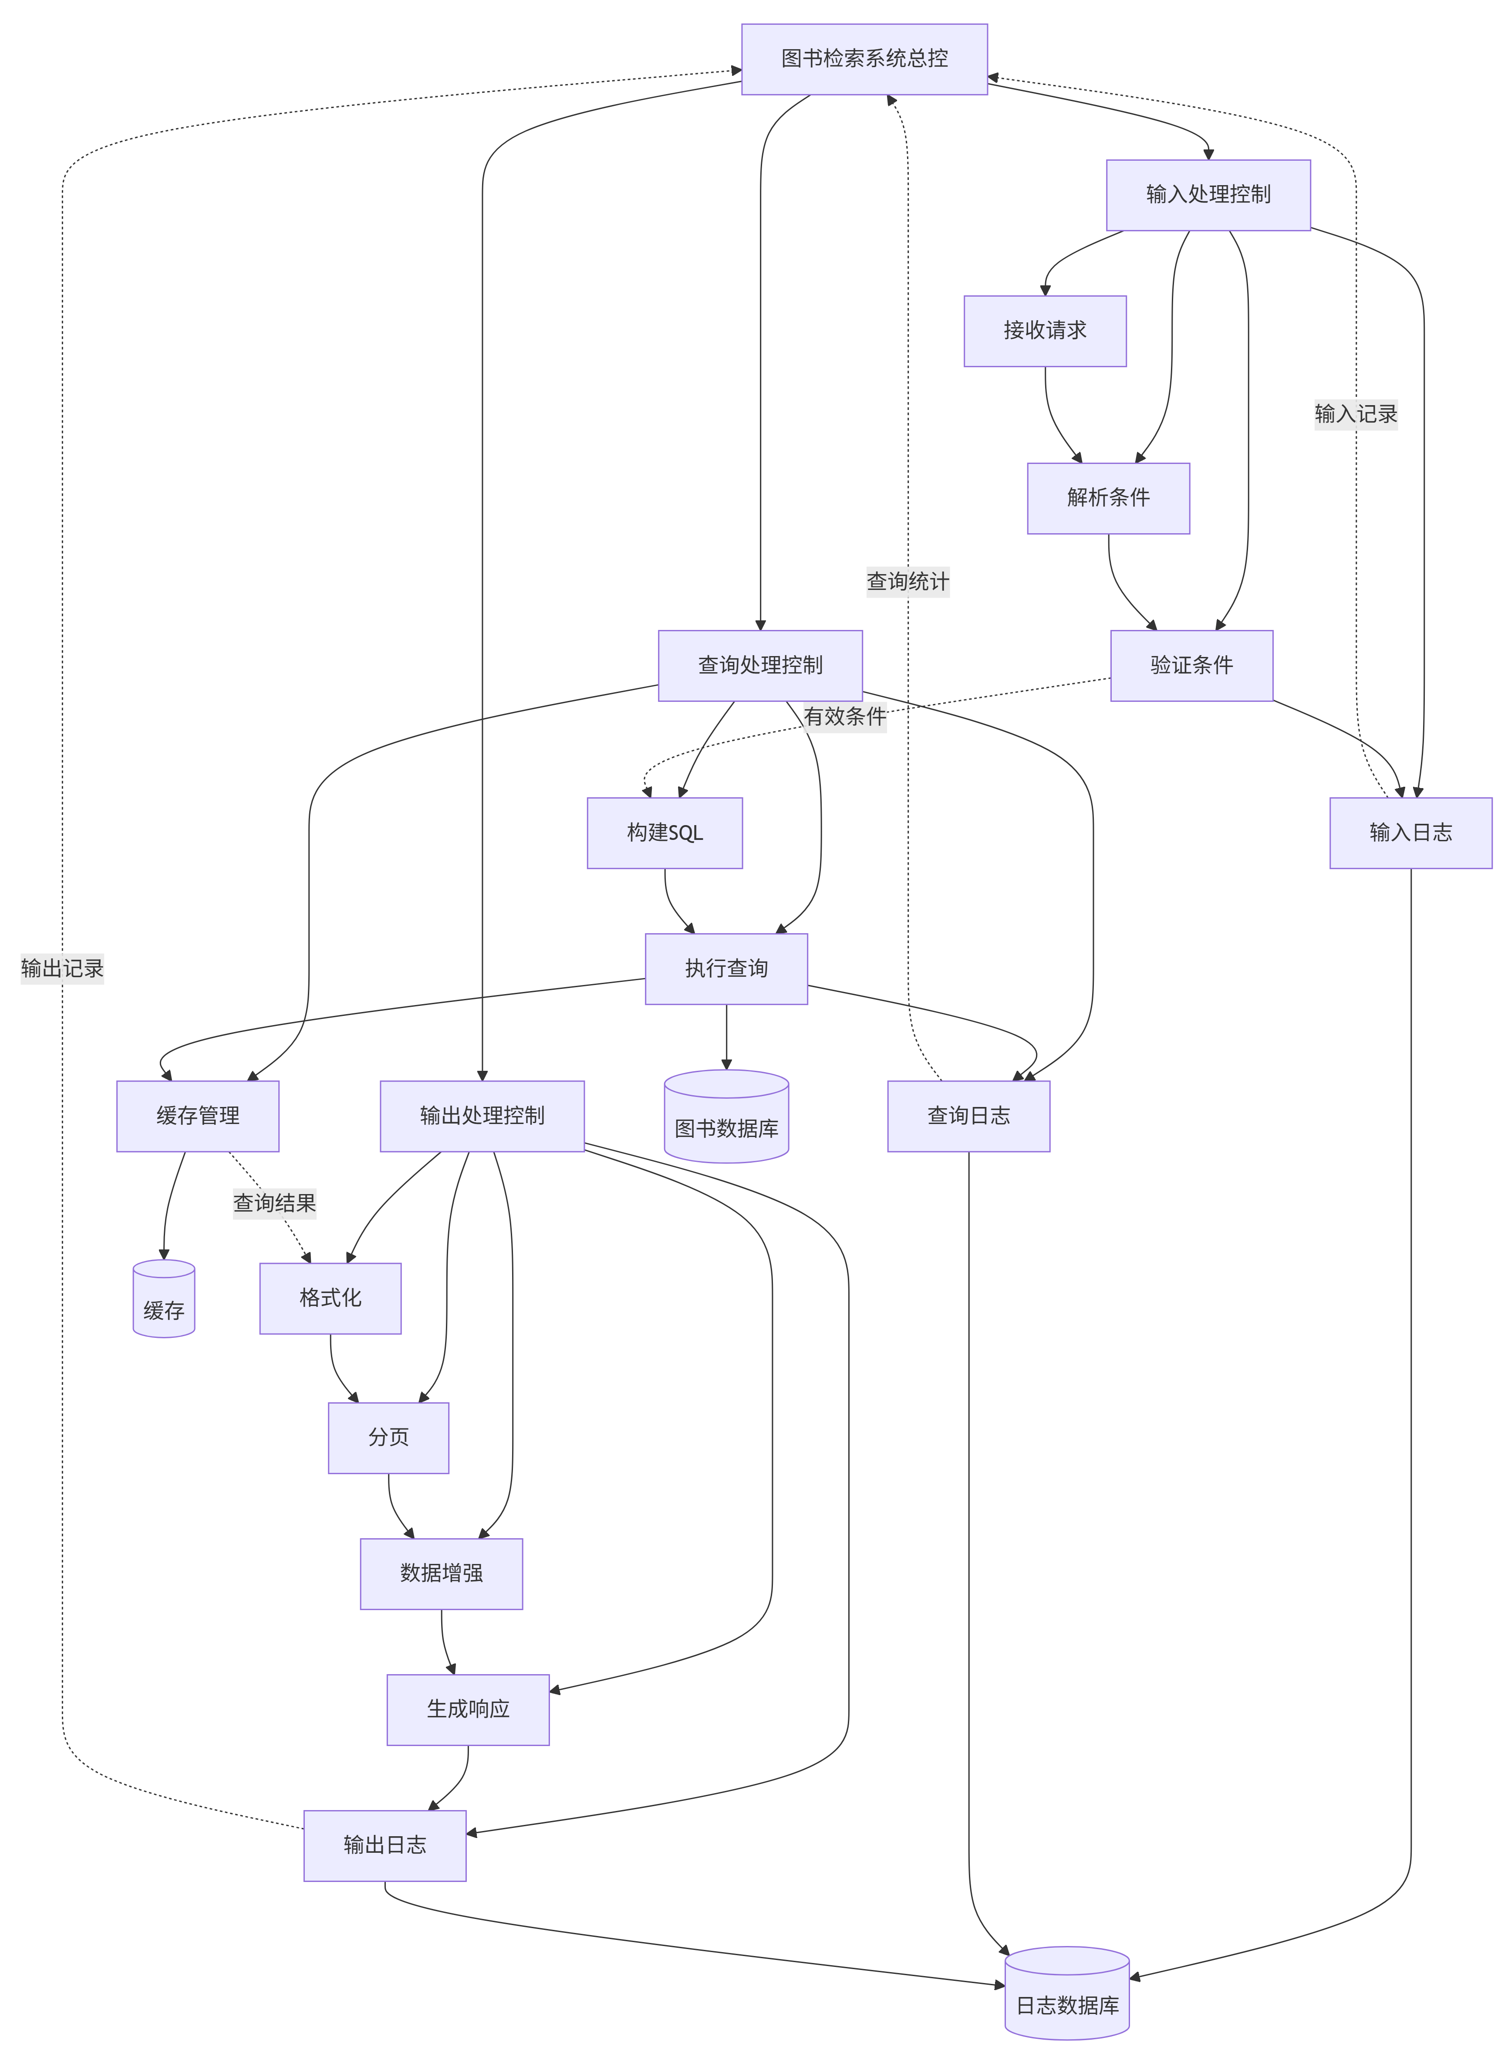
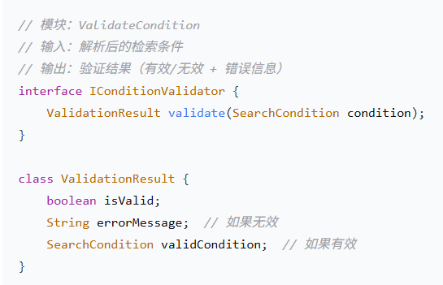
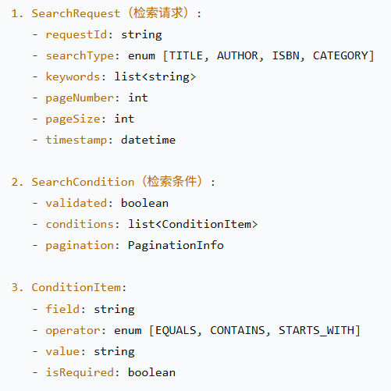
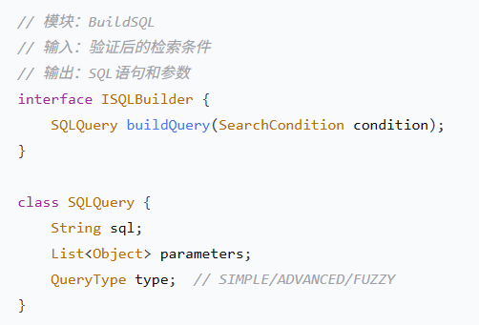
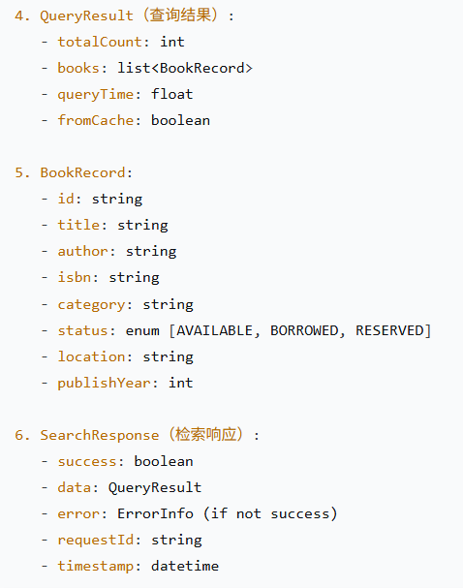
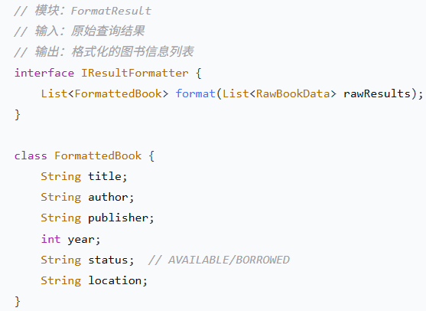
第6步：整合为完整结构图
第7步：定义模块接口
第8步：定义全局数据结构
验证条件模块接口
构建SQL模块接口
格式化模块接口
第二级：查询处理模块的分解
Notes:
信息隐藏：例如，一个计算圆面积的模块可以隐藏其内部的数学公式和计算过程，对于其他模块而言只需要知道输入半径和输出面积即可。老师只需要知道学生姓名、学号即可
局部化：例如，一个处理用户输入的模块可以与一个处理输出的模块放在同一个文件夹内，而与其他模块放在不同的文件夹内，这样就实现了局部化。
非直接耦合：两个独立的计算器应用，一个用于计算税收，另一个用于计算贷款利息，它们在功能上完全独立，两国之间没有任何直接联系，甚至不通过第三方交流。比如冰岛和尼泊尔之间几乎没有政治、经济或文化往来，也不通过国际组织互动。
数据耦合：一个模块计算税后收入，它接收一个表示税前收入的数字，然后返回税后收入的计算结果。两国通过简单的数据或资源交换合作，互不干涉内部事务。中国向澳大利亚购买铁矿石，澳大利亚提供资源，中国支付货款，双方仅通过贸易数据交互。
标记耦合：一个函数接收一个员工对象，但只用到了员工的姓名和部门信息，而不是整个员工对象的所有数据。 两国共享某种结构化协议或标准，但内容由各自决定。欧盟成员国使用统一的贸易文件格式（如海关申报表），但各国自行填写内容。
控制耦合：一个函数接收一个布尔参数，该参数决定函数是计算最大值还是最小值。一国通过指令影响另一国的行为流程。美国通过北约要求成员国参与军事演习，成员国需按指令部署兵力
外部耦合：多个模块都直接访问同一个外部数据库，两国通过共享外部环境或资源间接产生依赖。 多国依赖马六甲海峡航运通道，若航道受阻，所有依赖国经济都会受影响。
公共耦合：多个功能共享同一个配置文件。多国共享一个全局性资源，导致高度依赖。多国使用美元作为外汇储备，若美国调整货币政策，所有依赖美元的国家都会受冲击。
内容耦合：一个函数直接修改另一个函数内部的变量或代码。一国直接干预另一国内政，修改其内部规则。某国通过黑客攻击修改他国的选举系统数据，直接操控其内部流程。

Slide 17
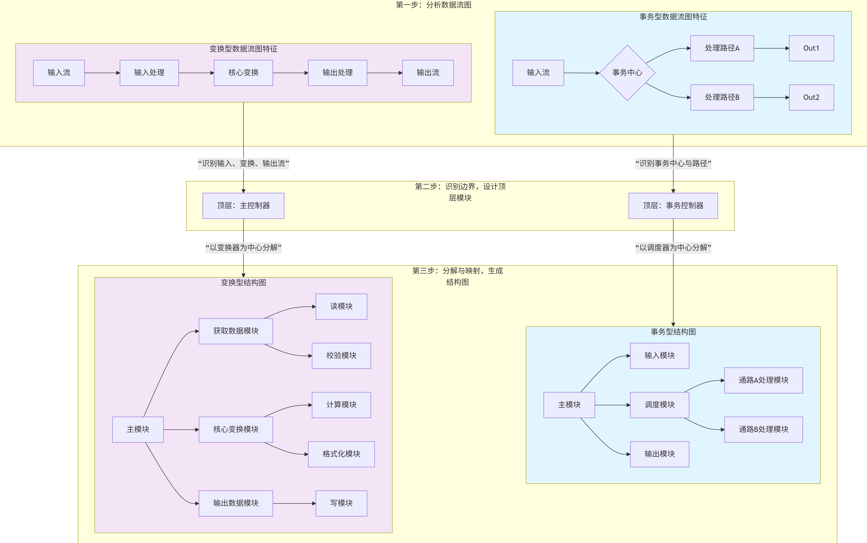
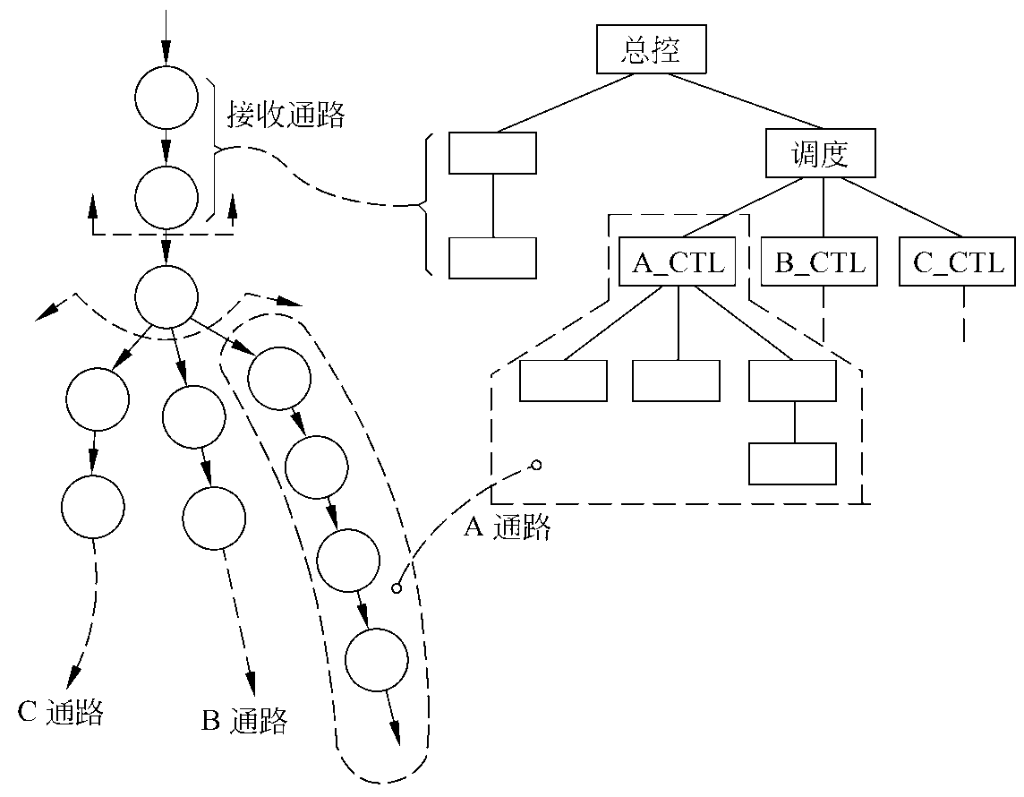
事务分析
设计优化
先使它能工作，然后再使它快起来
一个不能工作的“最佳设计”是没有价值的
设计人员应该致力于开发能够满足所有功能和性能要求，而且按照设计原理和启发式设计规则衡量是值得接收的软件
数据流具有明显的事务特点时，宜采用事务分析方法为宜
事务分析的设计步骤和变换分析的设计步骤大部分相同或类似，主要差别仅在于由数据流图到软件结构的映射方法不同。由事务流映射成的软件结构包括一个接收分支和一个发送分支。
设计的早期阶段尽量对软件结构进行精化。
设计优化应该力求做到在有效的模块化的前提下使用最少量的模块
在能满足信息要求的前提下使用最简单的数据结构
对时间起决定性作用的软件进行优化是合理的
(1) 在不考虑时间因素的前提下开发并精化软件结构。
(2) 在详细设计阶段选出最耗费时间的那些模块，仔细地设计它们的处理过程（算法），以求提高效率。
(3) 使用高级程序设计语言编写程序。
(4) 在软件中孤立出那些大量占用处理机资源的模块。
(5) 必要时重新设计或用依赖于机器的语言重写上述大量占用资源的模块的代码，以求提高效率。
Notes:
信息隐藏：例如，一个计算圆面积的模块可以隐藏其内部的数学公式和计算过程，对于其他模块而言只需要知道输入半径和输出面积即可。老师只需要知道学生姓名、学号即可
局部化：例如，一个处理用户输入的模块可以与一个处理输出的模块放在同一个文件夹内，而与其他模块放在不同的文件夹内，这样就实现了局部化。
非直接耦合：两个独立的计算器应用，一个用于计算税收，另一个用于计算贷款利息，它们在功能上完全独立，两国之间没有任何直接联系，甚至不通过第三方交流。比如冰岛和尼泊尔之间几乎没有政治、经济或文化往来，也不通过国际组织互动。
数据耦合：一个模块计算税后收入，它接收一个表示税前收入的数字，然后返回税后收入的计算结果。两国通过简单的数据或资源交换合作，互不干涉内部事务。中国向澳大利亚购买铁矿石，澳大利亚提供资源，中国支付货款，双方仅通过贸易数据交互。
标记耦合：一个函数接收一个员工对象，但只用到了员工的姓名和部门信息，而不是整个员工对象的所有数据。 两国共享某种结构化协议或标准，但内容由各自决定。欧盟成员国使用统一的贸易文件格式（如海关申报表），但各国自行填写内容。
控制耦合：一个函数接收一个布尔参数，该参数决定函数是计算最大值还是最小值。一国通过指令影响另一国的行为流程。美国通过北约要求成员国参与军事演习，成员国需按指令部署兵力
外部耦合：多个模块都直接访问同一个外部数据库，两国通过共享外部环境或资源间接产生依赖。 多国依赖马六甲海峡航运通道，若航道受阻，所有依赖国经济都会受影响。
公共耦合：多个功能共享同一个配置文件。多国共享一个全局性资源，导致高度依赖。多国使用美元作为外汇储备，若美国调整货币政策，所有依赖美元的国家都会受冲击。
内容耦合：一个函数直接修改另一个函数内部的变量或代码。一国直接干预另一国内政，修改其内部规则。某国通过黑客攻击修改他国的选举系统数据，直接操控其内部流程。

Slide 18
THANKS

